Slide 1
ASEPTIIKKA

Slide 2
ASEPTIIKKA
menettelytavat joiden avulla pyritään toimimaan mikrobittomasti -> mitä ovat mikrobit (taudinaiheuttajat)?
kaikki ne toimenpiteet tai toimintatavat, joilla pyritään ehkäisemään infektioiden syntyä
aseptiikan avulla estetään mikrobien pääsy hoidettaviin, hoitovälineistöön, hoitohenkilökuntaan ja hoitoympäristöön
aseptisen toiminnan tavoitteena on suojata mikrobitartunnoilta -> ylimääräisiä kärsimyksiä hoidettaville
taloudellista toimintaa -> hoitoon liittyvät infektiot aiheuttavat satojen miljoonien kustannukset vuosittain -> mitä ovat hoitoon liittyvät infektiot?
moniresistentit bakteerikannat!

Slide 3
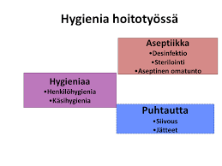

Slide 4
Aseptinen työskentelytapa
aseptisen työjärjestyksen noudattaminen -> ENSIN TEHDÄÄN PUHTAIN JA VIIMEISENÄ LIKAISIN TYÖ!!!!
toiminnan suunnittelu
KÄSIHYGIENIA = kaiken aseptisen toiminnan perusta ja tärkein yksittäinen toimenpide infektioiden torjunnassa!!!!
oikea suojapukeutuminen
kiireetön ja rauhallinen työympäristö, hyvä valaistus ja asianmukaiset välineet (mikä pitää olla puhdas tai steriili, pitää puhtaana steriilinä pitää)
lääkkeiden aseptinen käsittely
potilaiden/asiakkaiden ohjaus (taudinaiheuttajat usein peräisin hoidettavista itsestään)

Slide 5
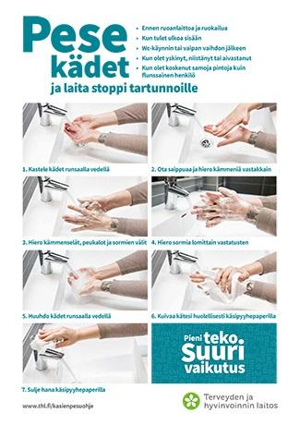

Slide 6
Kynnen alla asustaa hurja määrä bakteereja, liki 5,5 miljoonaa eli saman verran kuin Suomessa on asukkaita.
Vielä valtavampi määrä pöpöjä on pakkautunut sormessa olevan sormuksen alle, yli 740 miljoonaa eli yhtä paljon kuin Euroopassa on asukkaita.
Rikkinäisen, tulehtuneen kynsinauhan alla on yli 7 miljardia bakteeria, se vastaa maapallon asukasmäärää.
-> KÄSIENPESU, DESINFEKTIO JA IHON KUNNOSTA HUOLEHTIMINEN

